Slide 1
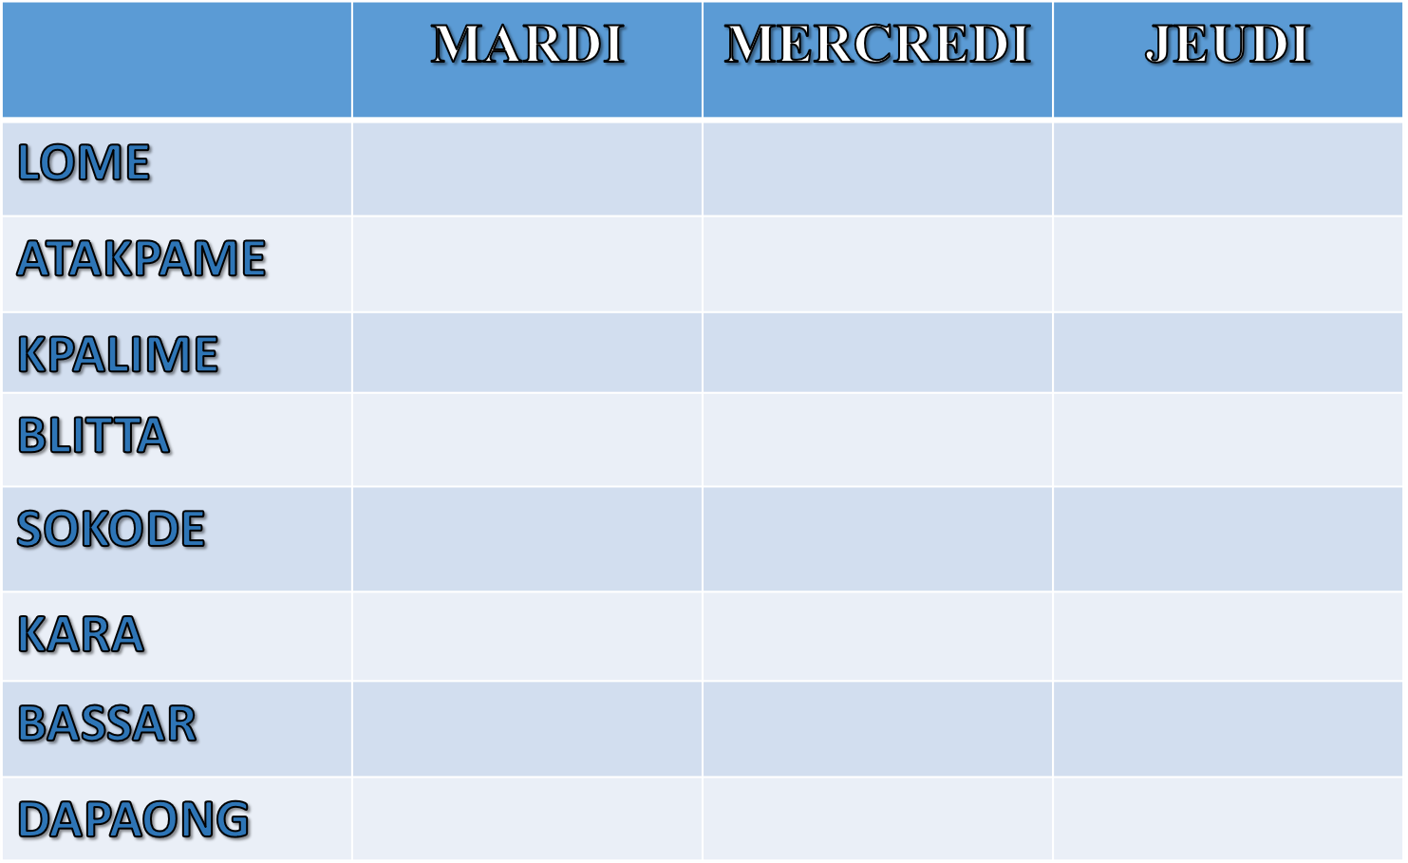



PREVISION DU 01 SEPTEMBRE AU 03 SEPTEMBRE 2026
25
31
24
30
25
28
23
29
22
29
23
27
23
29
23
28
22
28
23
28
22
27
22
28
24
31
22
29
23
28
25
32
22
30
22
28
23
30
23
29
23
28
23
33
25
33
24
30

